Slide 1

Công nghệ 10
Thiết kế và công nghệ
Chủ đề 5:
Thiết kế kĩ thuật
Ôn tập chủ đề 5

Slide 2



Slide 3

Vai trò ý nghĩa và các nguyên tắc hoạt động thiết kế kĩ thuật
Hoàn thành sơ đồ
Quy trình thiết kế kĩ thuật
THIẾT KẾ
KĨ THUẬT
Các yếu tố ảnh hưởng trơng quá trình thiết kế kĩ thuật
Một số nghề nghiệp liên qua đến thiết kế kĩ thuật
Dự án thiết kế giá sách của em

Slide 4
Vai trò ý nghĩa và các nguyên tắc hoạt động thiết kế kĩ thuật
Vai trò, ý nghĩa
Các nguyên tắc của thiết kế kĩ thuật
Hoàn thành sơ đồ
Giới thiệu chung về quy trình TKKT
Quy trình thiết kế kĩ thuật
PP thực hiện, hỗ trợ THKT
THIẾT KẾ
KĨ THUẬT
Nội dung quy trình thiết kế kĩ thuật
Các yếu tố ảnh hưởng trơng quá trình thiết kế kĩ thuật
Yếu tố về sản phẩm
Yếu tố liên quan đến thiết kế
Một số nghề nghiệp liên qua đến thiết kế kĩ thuật
Nghề nghiệp liên quan đến thiết kế
Đặc điểm, tính chất của một số nghề nghiệp
Dự án thiết kế giá sách của em
Nhiệm vụ, yêu cầu
Tiến trình thực hiện dự án
Báo cáo và đánh giá dự án

Slide 5


Slide 6

Câu 1: Trình bày vai trò, ý nghĩa của thiết kế kĩ thuật. Lấy ví dụ minh họa.
Thiết kế kĩ thuật có vai trò, ý nghĩa lớn trong sản xuất và phát triển sản phẩm. Nhờ bản vẽ kĩ thuật, các cơ sở sản xuất có thể liên kết để cùng nhau phát triển sản phẩm.
Ví dụ minh họa: kĩ sư thiết kế hệ thống cấp nước và hệ thống xử lí nước và mô tả giúp các công nhân có thể hình dung và thực hiện xây dựng công trình.

Slide 7
Câu 2: Trình bày các nguyên tắc của thiết kế kĩ thuật.
Các nguyên tắc thiết kế
Nguyên tắc tối ưu
Nguyên tắc phát triển bền vững
Plants
Animals
Nguyên tắc đơn giản hoá
Nguyên tắc tối thiểu tài chính
Nguyên tắc tiết kiệm tài nguyên
Nguyên tắc bảo vệ môi trường
Nguyên tắc giải pháp tối ưu

Slide 8

Câu 3: Trình bày các bước của quy trình thiết kế kĩ thuật.
Bước 1
Bước 2
Bước 3
Bước 4
Bước 5
Xác định yêu cầu sản phẩm
Tìm hiểu thông tin
Đề xuất lựa chọn thiết kế sản phẩm
Kiểm tra, đánh giá
Lập hồ sơ kĩ thuật
Bước 4 kiểm tra đánh giá trong quy trình thiết kế kĩ thuật có điểm đặc biệt là nếu bước kiểm tra đánh giá đạt yêu cầu thì chuyển sang bước 5 còn nếu không đạt thì quay lại thực hiện bước 3 thiết kế sản phẩm

Slide 9
Câu 4: Trình bày các yếu tố ảnh hưởng trong quy trình thiết kế kĩ thuật. Lấy ví dụ minh họa.
Yếu tố về sản phẩm
Thẩm mĩ - VD: Các cầu ở địa điểm khác nhau có kiểu dáng và màu sắc khác nhau, mang nét đặc trưng riêng.
Nhân trắc - VD: Ghế ngồi của người lái xe ô tô có thể điều chỉnh được phù hợp với từng người.
An toàn - VD: Khi thiết kế cầu thang, lan can phải được làm vững chắc để đảm bảo an toàn.

Slide 10
Yếu tố về sản phẩm
Vòng đời sản phẩm - VD: Xe điện đang trải qua một giai đoạn tăng trưởng trong vòng đời sản phẩm khi các công ty nỗ lực thúc đẩy chúng vào thị trường với những cải tiến liên tục về thiết kế.
Năng lượng - VD: Khi thiết kế một chiếc xe máy có công suất theo yêu cầu, nếu sử dụng công nghệ đánh lửa điện tử thì xe máy sẽ tiêu thụ xăng ít hơn nên tiết kiệm hơn.
Phát triển bền vững - VD: Để giảm khí thải gây ô nhiễm môi trường, ô tô được cải tiến từ sử dụng nhiên liệu hóa thạch (xăng, dầu diesel) sang sử dụng năng lượng điện).

Slide 11

Yếu tố về nguồn lực của cơ sở sản xuất
Tài chính - VD: Các máy tính có cấu hình cao với nhiều phần mềm ứng dụng như AutoCAD, Solidwork,.. sẽ hỗ trợ cho nhà thiết kế thực hiện các bản vẽ chính xác, tiết kiệm thời gian
Công nghệ - VD: Cơ sở sản xuất có sử dụng công nghệ CAD/CAM-CNC, công nghệ in 3D,... tạo điều kiện cho người thiết kế linh hoạt trong lựa chọn giải pháp thiết kế

Slide 12


Slide 13






60
50
10
40
20
ĐỒNG HỒ
ĐẾM NGƯỢC
30
Notes:
GV click 1 lần vào màn hình để bắt đầu chơi game

Slide 14







Nguyên tắc đơn giản hóa giúp
00
01
02
03
04
05
06
07
08
09
10
11
12
13
14
15
Giảm chi phí sản xuất và giảm giá thành sản phẩm
A
Giảm chi phí sản xuất
B
Giảm giá thành sản phẩm
C
Đáp án khác
D
Notes:
GV click vào icon đồng hồ màu cam => đồng hồ bắt đầu đếm ngược
GV click vào icon dấu tick (✓) màu hồng => xuất hiện đáp án đúng
Click 1 lần vào màn hình để chuyển sang câu hỏi tiếp theo

Slide 15

Phương pháp phân tích và tổng hợp được sử dụng ở bước nào của quy trình thiết kế kĩ thuật?
00
01
02
03
04
05
06
07
08
09
10
11
12
13
14
15
4
A
3
B
3
C
1
D

Slide 16

Phương pháp quan sát:
00
01
02
03
04
05
06
07
08
09
10
11
12
13
14
15
Khảo sát, thu thập dữ liệu thực tế có liên quan đến sản phẩm cần thiết kế.
A
Sử dụng giác quan để thu thập thông tin từ các sản phẩm tương tự đã có và để đánh giá.
B
Thu thập dữ liệu từ các nguồn thông tin đã có, để khai thác thông tin từ các tài liệu đã được xuất bản như tạp chí, sách, hay nguồn thông tin từ Internet.
C
Phân tích ưu, nhược điểm và tổng hợp ra giải pháp mới.
D

Slide 17

Yêu cầu của một sản phẩm thiết kế không thể hiện qua yếu tố nào sau đây?
00
01
02
03
04
05
06
07
08
09
10
11
12
13
14
15
Tính năng, độ bền
A
B
Công nghệ
Thẩm mĩ
C
Giá thành
D

Slide 18
5
Trong quy trình thiết kế kĩ thuật, sau khi kiểm tra đánh giá, nếu không đạt sẽ quay về bước mấy?
00
01
02
03
04
05
06
07
08
09
10
11
12
13
14
15
3
A
2
B
4
C
5
D
Notes:
GV click vào icon đồng hồ màu cam => đồng hồ bắt đầu đếm ngược
GV click vào icon dấu tick (✓) màu hồng => xuất hiện đáp án đúng
Click 1 lần vào màn hình để chuyển sang câu hỏi tiếp theo

Slide 19


Slide 20


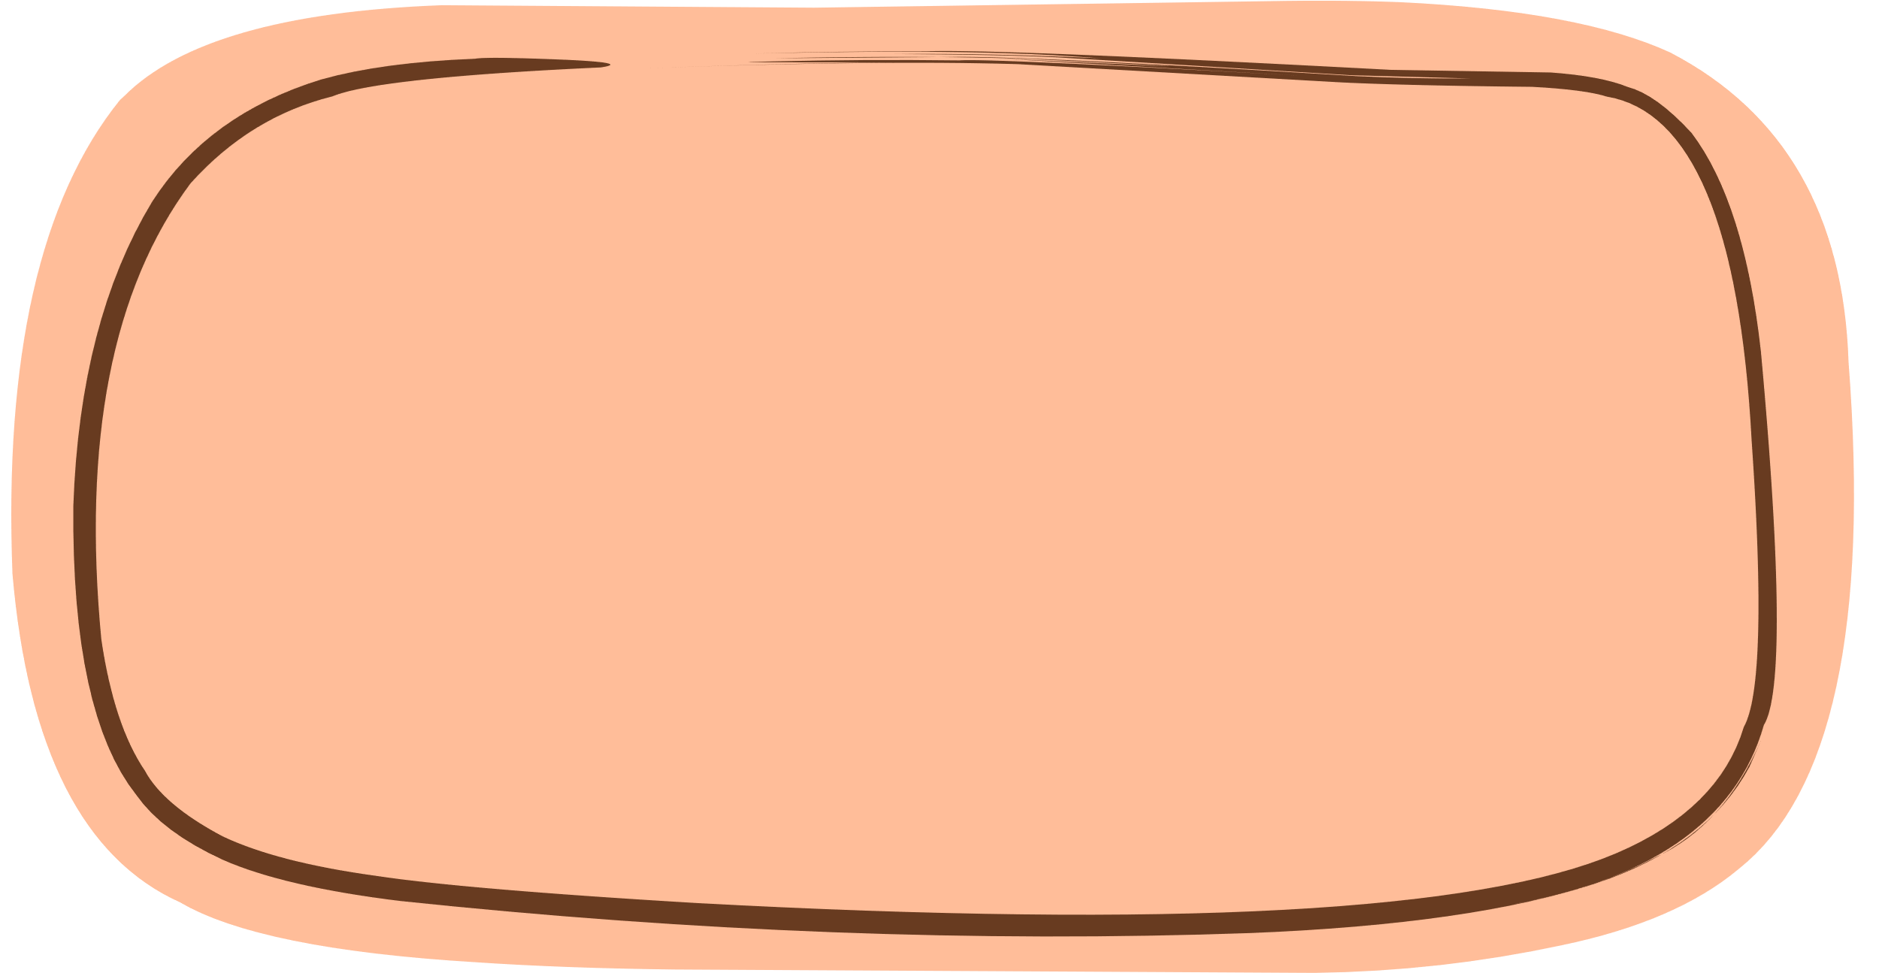




1
2
3
Ôn tập nội dung của bài học
ngày hôm nay.
Trả lời các câu hỏi ôn tập.
Ôn tập lại
chủ đề 5

Slide 21



Like fanpage Hoc10 - Học 1 biết 10 để nhận thêm nhiều tài liệu giảng dạy
theo đường link:
Hoc10 – Học 1 biết 10
Hoặc truy cập qua QR code

